Slide 1
1.绪论
(d) 算法分析
Make it work,
make it right,
make it fast.
- Kent Beck
He calculated just as men breathe,
as eagles sustain themselves in the air.
- Francois Arago

Slide 2
算法分析
主要任务 = 正确性 + 复杂度
正确性 = 不变性 + 单调性
从代码执行的角度来看，时间复杂度等于基本指令的执行次数
亦即各行代码执行次数的总和
分支转向：goto //算法的灵魂；出于结构化考虑，被隐藏了
迭代循环：for()、while()、... //本质上就是“if + goto”
调用+递归（自我调用） //本质上也是goto
复杂度分析的主要方法
迭代：级数求和
递归：递归跟踪 + 递推方程
猜测 + 验证

Slide 3
级数
算数级数
T(n) = 1 + 2 + ... + n = n(n+1)/2 = O(n²)
总和与末项平方同阶
平方级数
T(n) = 1² + 2² + ... + n² = n(n+1)(2n+1)/6 = O(n³)
几何级数（a > 1）
T_{a}(n) = a⁰ + a¹ + ... + a^{n} = (a^{n+1} - 1)/(a - 1) = O(a^{n})
1 + 2 + 4 + ... + 2^{n} = 2^{n+1} - 1 = O(2^{n+1}) = O(2^{n})
总和与末项同阶

Slide 4
级数
收敛级数
1/1/2 + 1/2/3 + 1/3/4 + ... + 1/(n-1)/n = 1 - 1/n = O(1)
1 + 1/2² + ... + 1/n² < 1 + 1/2² + ... = π²/6 = O(1)
有必要讨论这类级数吗？
难道，基本操作次数、存储单元数可能是分数？
调和级数： h(n) = 1 + 1/2 + 1/3 + ... + 1/n = Θ(logn)
对数级数： log1 + log2 + log3 + ... + logn
= log(n!) = Θ(nlogn)
更多级数：http://mathworld.wolfram.com/Series.html
如有兴趣，不妨读读：Concrete Mathematics

Slide 5

循环 vs. 级数
j
for (int i = 0; i < n; i++)
for (int j = 0; j < n; j++)
O1Operation(i, j); //算术级数
// Σ_{i=0..n-1} n
// = n + n + ... + n
// = n*n = O(n²)
for (int i = 0; i < n; i++)
for (int j = 0; j < i; j++)
O1Operation(i, j); //算术级数
// Σ_{i=0..n-1} i
// = 0 + 1 + ... + (n-1) = n(n-1)/2 = O(n²)
O(n²)
i
j
O(n²)
i

Slide 6
循环 vs. 级数
for (int i = 0; i < n; i++)
for (int j = 0; j < i; j += 2013)
O1Operation(i, j); //算术级数
// ...
for (int i = 1; i < n; i <<= 1)
for (int j = 0; j < i; j++)
O1Operation(i, j); //几何级数
// 1 + 2 + 4 + ...
// + 2^floor(log₂(n-1))
// = 2^(ceiling(log₂n)) - 1
// = O(n)
j
O(n²)
i
64
128
4
8
32
2
1
16

Slide 7
循环 vs. 级数
j
for (int i = 0; i <= n; i++)
for (int j = 1; j < i; j += j)
O1Operation(i, j); //几何级数
// Σ_{i=0..n} ⎡logi⎤ = O(nlogn)
// (i = 0, 1, 2, 3~4, 5~8, 9~16, ...)
// = 0 + 0 + 1 + 2*2 + 3*4 + 4*8 + ...
// = Σ_{k=0..logn}(k * 2^{k-1})
// = O(logn * 2^{logn}) (CM page#33)
i

Slide 8
取非极端元素
问题： 给定整数子集 S, |S| = n ≥ 3
找出元素a ∈ S, a ≠ max(S) 且 a ≠ min(S)
算法： 从S中任取三个元素{x, y, z}
//若S以数组形式给出，不妨取前三个
//由于S是集合，这三个元素必互异
确定并排除其中的最小、最大者
//不妨设 x = max{x, y, z}, y = min{x, y, z}
输出剩下的元素z
无论输入规模n多大，上述算法需要的执行时间都不变
T(n) = 常数 = O(1) = Ω(1) = Θ(1)

Slide 9
起泡排序
问题： 给定n个整数，将它们按（非降）序排列
观察： 有序/无序序列中，任意/总有一对相邻元素顺序/逆序
扫描交换：依次比较每一对相邻元素，如有必要，交换之
若整趟扫描都没有进行交换，则排序完成；否则，再做一趟扫描交换
版本0：bubble.cpp
版本1：bubble1A.cpp + bubble1B.cpp
for (bool sorted = false; sorted = !sorted; n--) //...
for (int i = 1; i < n; i++) //检查A[0, n)内各相邻元素
if (A[i-1] > A[i]) //若逆序
{ swap(A[i-1], A[i]); sorted = false; } //则交换

Slide 10
起泡排序
问题： 该算法必然会结束？至多需迭代多少趟？
不变性：经k轮扫描交换后，最大的k个元素必然就位
单调性：经k轮扫描交换后，问题规模缩减至n-k
正确性：经至多n趟扫描后，算法必然终止，且能给出正确解答
(a)
(b)
(c)
(d)
(e)
(f)
(g)
5
2
2
2
2
2
1
2
5
4
4
3
1
2
7
4
5
3
1
3
3
4
6
3
1
4
4
4
6
3
1
5
5
5
5
3
1
6
6
6
6
6
1
7
7
7
7
7
7

Slide 11
起泡排序
最坏情况：输入数据反序排列
共n-1趟扫描交换
每趟的效果，都等同于当前有效区间循环左移一位
第k趟中，需做n-k次比较和3(n-k)次移动，0 < k < n
累计： #KMP = (n-1) + (n-2) + ... + 1 = n(n-1)/2
#MOV = 3 × n(n-1)/2
T(n) = 4 × n(n-1)/2 = O(n²)
最好情况：所有输入元素已经完全（或接近）有序
外循环仅1次，做n-1次比较和0次元素交换
累计： T(n) = n-1 = Ω(n)

Slide 12
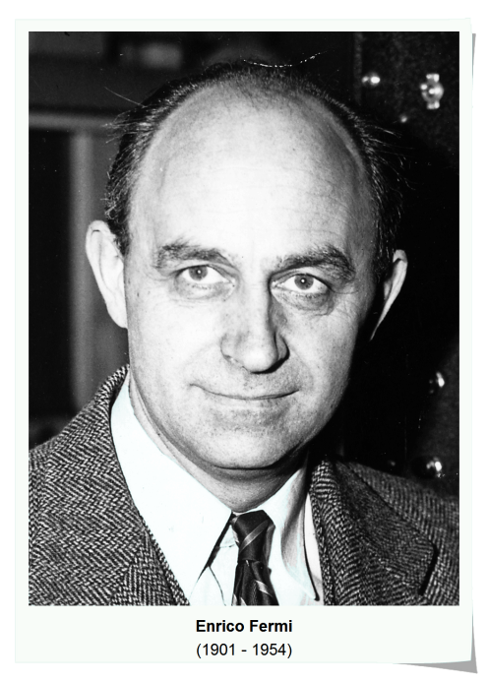
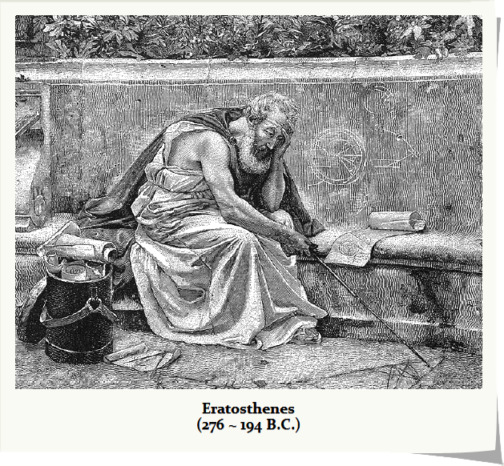
Back-Of-The-Envelope Calculation
787 x 360/7.2 = 787 x 50 = 39,350 km
1天 = 24hr x 60min x 60sec = 25 x 4000 = 10^5 sec
1生 = 1世纪 = 100yr x 365 = 3 x 10^4 day = 3 x 10^9 sec
三生三世 = 300 yr = 10^10 = (1 googel)^(1/10) sec
宇宙大爆炸至今 = 10^21 = 10 x (10^10)^2 sec

Slide 13
Back-Of-The-Envelope Calculation
考察对全国人口
普查数据的排序
n = 10^9 ...
普通PC
1GHz
10^9 flops
天河1A
千万亿次 = 1P
10^15 flops
硬
件
Bubblesort
(10^9)^2
10^18
flo
10^9 sec
30 yr
10^3 sec
20 min
Mergesort
(10^9) x log(10^9)
30 x 10^9
flo
30 sec
0.03 ms
算法

Slide 14
课后
试按照“不变性+单调性”的模式，归纳证明本章各算法的正确性
试举例说明，O1Operation()对循环体的复杂度也可能有实质影响
学习不同开发环境提供的Profiler工具，并藉此优化你的程序性能
习题[1-32]

